Slide 1
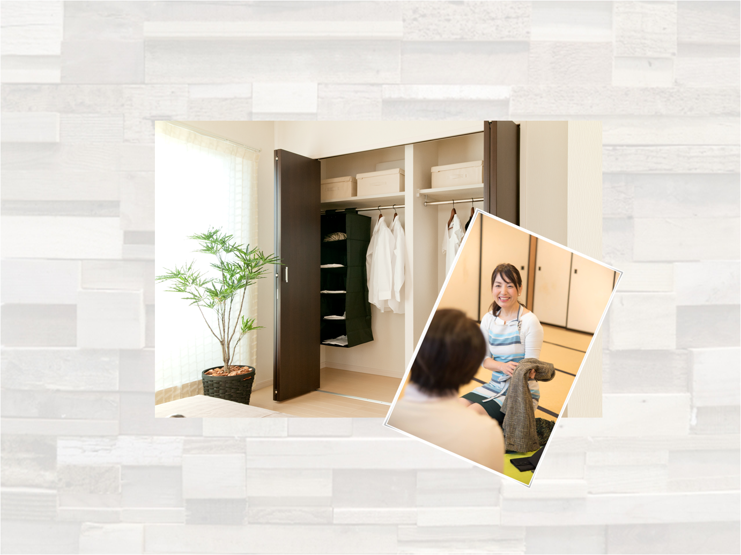
ライフオーガナイザー
八木幸子

Slide 2
✔ 自分で片づけても、すぐ元にもどってしまう
✔ 散らかった部屋に居ると罪悪感を感じる
✔ どうやって片づけたらいいか、自分で分からない
✔ 休日は片づけに追われて、半日潰れてしまう
✔ 家族と、片づけについていつももめている

Slide 4
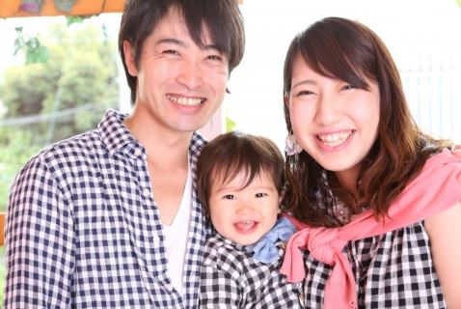

Slide 5
こんな方が対象です
✔ 暮らしをスムーズにしたい方
✔ 暮らしを整えてやりたい事がある方
✔ 家族との暮らしを大切に思っている方
✔ 5年後10年後をより良く生きたい方

